Slide 1


Pengantar Sistem Penyiaran, Prinsip Dasar Penyiaran, dan Mengenal Peralatan Penyiaran
Januar Ilham, S.Kom. M.Kom
14 Oktober 2024

Slide 2

Pengantar Sistem Penyiaran
Pengertian
Sistem Penyiaran adalah metode atau sarana untuk mengirimkan informasi kepada masyarakat luas melalui berbagai media elektronik, seperti radio, televisi, dan internet. Penyiaran ini memungkinkan penyampaian informasi dalam bentuk audio, video, atau kombinasi keduanya, yang bisa diakses oleh khalayak dalam cakupan yang luas, baik lokal maupun internasional. Sistem penyiaran memiliki peran penting dalam pendidikan, hiburan, penyebaran berita, hingga promosi kebudayaan.

Slide 3
Berikut adalah beberapa komponen penting dalam sistem penyiaran
Stasiun Penyiaran: Tempat atau fasilitas yang memproduksi, mengemas, dan menyiarkan konten. Contoh stasiun penyiaran adalah stasiun radio dan televisi.
2. Frekuensi dan Spektrum: Penyiaran menggunakan frekuensi radio untuk mentransmisikan sinyal. Setiap stasiun penyiaran diberikan rentang frekuensi tertentu yang diatur oleh badan pengatur (misalnya Komisi Penyiaran Indonesia atau lembaga internasional seperti ITU).
3. Transmisi dan Pemancar: Sistem penyiaran memerlukan perangkat transmisi untuk mengirimkan sinyal dari stasiun penyiaran ke pemirsa. Ini melibatkan penggunaan pemancar dan antena yang mentransmisikan sinyal melalui udara atau kabel.

Slide 4
Berikut adalah beberapa komponen penting dalam sistem penyiaran
4. Perangkat Penerima: Pemirsa atau pendengar menerima sinyal penyiaran menggunakan perangkat seperti televisi, radio, atau perangkat streaming. Perangkat ini mengkonversi sinyal menjadi suara, gambar, atau video yang bisa diakses.
5. Konten Penyiaran: Isi yang disiarkan dapat berupa berita, acara hiburan, olahraga, musik, dokumenter, iklan, dan lain-lain. Konten ini diproduksi untuk memenuhi berbagai kebutuhan informasi dan hiburan masyarakat.
6. Regulasi dan Etika: Sistem penyiaran diatur oleh hukum dan etika penyiaran yang ditetapkan oleh pemerintah atau lembaga terkait. Ini bertujuan untuk memastikan bahwa isi yang disiarkan tidak melanggar norma-norma sosial dan hukum yang berlaku.
7. Penyiaran Digital
Seiring perkembangan teknologi, penyiaran juga mulai beralih dari sistem analog ke digital. Penyiaran digital memungkinkan kualitas suara dan gambar yang lebih baik serta penggunaan spektrum yang lebih efisien.

Slide 5
Sistem penyiaran tradisional kini mengalami perkembangan dengan adanya teknologi digital, yang memungkinkan penyiaran melalui internet dan platform digital lainnya (streaming). Ini memperluas jangkauan serta meningkatkan interaktivitas dan fleksibilitas dalam cara konten disampaikan dan diakses oleh publik.
Pyrimaix

Slide 6
Prinsip Dasar Penyiaran
Prinsip dasar penyiaran adalah pedoman yang memastikan agar sistem penyiaran berfungsi dengan baik untuk kepentingan masyarakat. Berikut ini adalah beberapa prinsip dasar yang menjadi landasan dalam penyiaran:
1. Objektivitas dan Netralitas
Penyiaran, terutama dalam berita dan informasi, harus dilakukan secara objektif tanpa memihak. Informasi yang disampaikan harus berdasarkan fakta, tanpa ada intervensi dari kepentingan politik, ekonomi, atau ideologi tertentu.
2. Kepentingan Publik
Sistem penyiaran harus berorientasi pada kepentingan publik, bukan hanya keuntungan komersial. Konten yang disiarkan harus mendukung informasi, pendidikan, budaya, dan hiburan yang bermanfaat bagi masyarakat.

Slide 7
Prinsip Dasar Penyiaran
3. Keberagaman
Penyiaran harus mencerminkan keberagaman budaya, bahasa, pandangan, dan aspirasi masyarakat. Hal ini penting untuk memastikan bahwa seluruh kelompok sosial di masyarakat diwakili dan dihormati dalam program yang disiarkan.
4. Akuntabilitas
Lembaga penyiaran harus bertanggung jawab atas setiap konten yang disiarkan. Akuntabilitas ini berkaitan dengan kewajiban lembaga penyiaran untuk mematuhi standar etika, hukum, dan regulasi yang ditetapkan oleh badan pengawas penyiaran.
5. Keseimbangan dan Keadilan
Penyiaran harus memberikan ruang untuk berbagai sudut pandang, terutama dalam isu-isu yang kontroversial. Setiap pihak yang terlibat dalam suatu isu harus diberikan kesempatan untuk menyampaikan pendapat mereka secara adil.

Slide 8
Prinsip Dasar Penyiaran
6. Perlindungan terhadap Kelompok Rentan
Penyiaran harus melindungi kelompok-kelompok yang rentan, seperti anak-anak dan remaja, dari konten yang tidak pantas. Ini mencakup peraturan ketat tentang klasifikasi program dan waktu penayangan untuk memastikan bahwa konten yang disiarkan sesuai dengan usia audiens.
7. Kemandirian
Lembaga penyiaran harus bebas dari pengaruh eksternal, baik dari pemerintah, partai politik, maupun entitas komersial. Kemandirian ini memastikan bahwa lembaga penyiaran dapat beroperasi secara bebas dan profesional tanpa tekanan yang dapat mempengaruhi konten yang disiarkan.

Slide 9
Prinsip Dasar Penyiaran
8. Prinsip Etika dan Moral
Penyiaran harus mematuhi nilai-nilai etika dan moral yang berlaku di masyarakat. Konten yang disiarkan tidak boleh mempromosikan kekerasan, kebencian, diskriminasi, atau perilaku yang merusak norma sosial.
Prinsip-prinsip ini menjadi fondasi penting dalam memastikan bahwa sistem penyiaran berfungsi secara profesional, bertanggung jawab, dan memberikan manfaat optimal bagi masyarakat luas.

Slide 10





Mengenal Peralatan Penyiaran

Slide 11
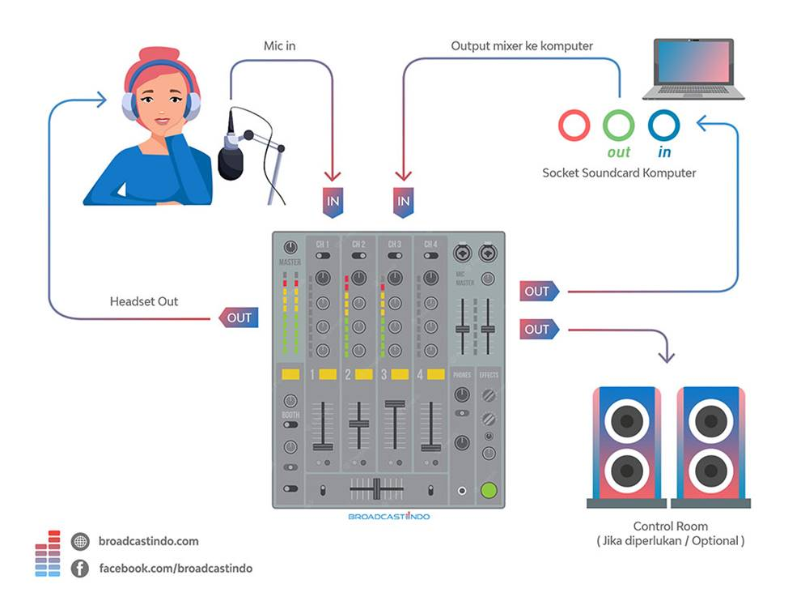
ALAT SEDERHANA SIARAN

Slide 12
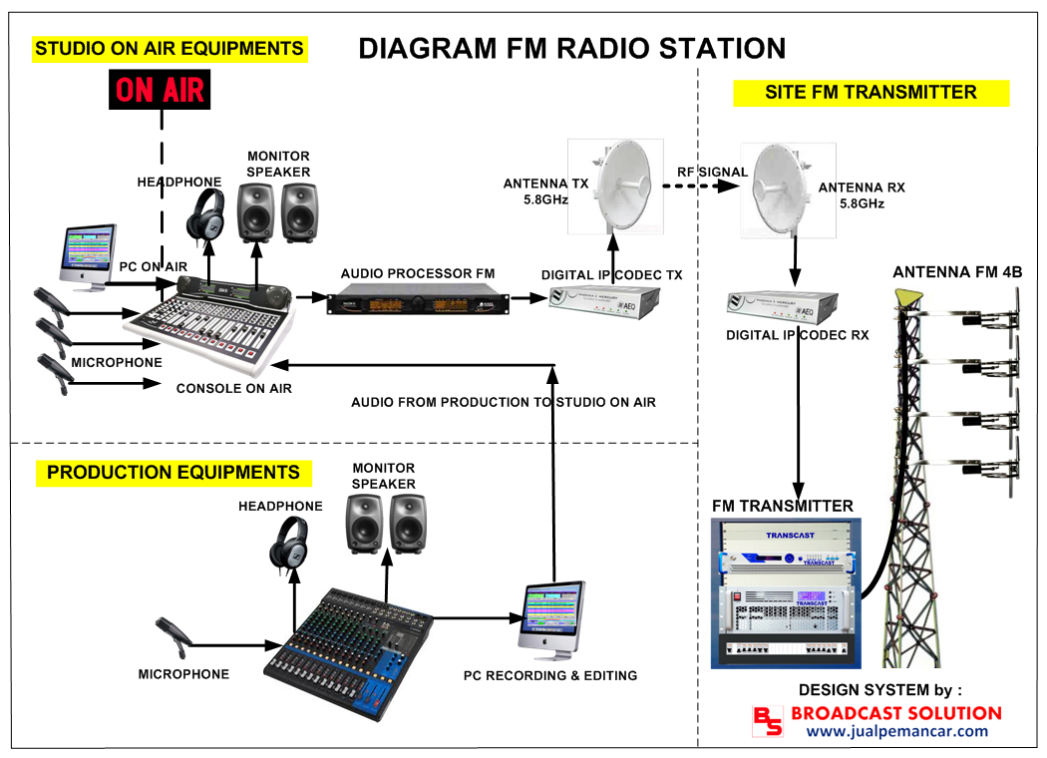

Slide 13
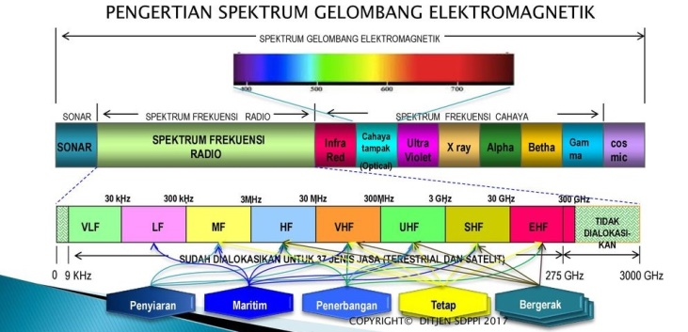

Slide 14

Peralatan penyiaran digunakan dalam industri broadcasting untuk menyiarkan konten audio dan video kepada audiens secara luas, baik melalui televisi, radio, atau internet. Ada berbagai macam peralatan yang digunakan dalam proses penyiaran, yang biasanya terbagi dalam beberapa kategori utama:

Slide 15
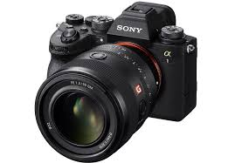
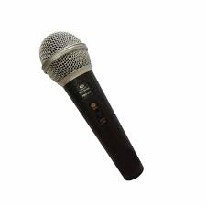
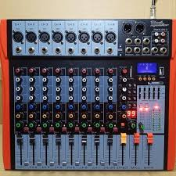
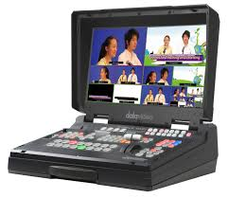
Mengenal Peralatan Penyiaran
Peralatan Produksi
Kamera
Mikrofon
Mixer Audio
Switcher Video
Komputer
lighting
2. Peralatan Pasca Produksi
Perangkat Lunak Pengeditan Video
Perangkat Lunak Pengeditan Audio
KAMERA
MIKROFON
SWITCER VIDEO
MIXER

Slide 16
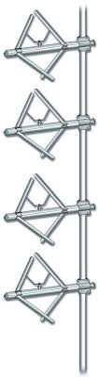
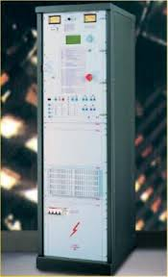
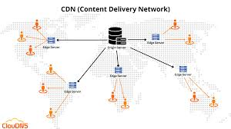
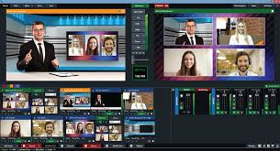
Mengenal Peralatan Penyiaran
3. Peralatan Penyiaran (Broadcasting)
a.Transmitter (Pemancar)
b. Antenna
c. Server Streaming
d. Encoder
e. Satelite
F. CDN
4. Peralatan Pengendali Siaran
Master Control Room (MCR)
Playout Server
Playout Server
CDN
PEMANCAR
ANTENA TX

Slide 17
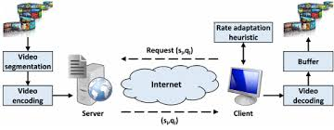
Mengenal Peralatan Penyiaran

Slide 18



Peralatan penyiaran terus berkembang seiring dengan kemajuan teknologi, termasuk penggunaan teknologi digital dan internet dalam proses penyiaran. Dengan peralatan ini, stasiun penyiaran dapat memastikan bahwa konten mereka disiarkan dengan kualitas terbaik dan dapat diakses oleh audiens di mana saja

Slide 20

Terima Kasih
Januar Ilham

